Slide 1
Primer foro de Inversión Climática en Centroamérica: Aumentando la ambición para implementar las NDC
Gestión del riesgo climático para el sector empresarial
Guatemala, mayo 2023

Slide 2
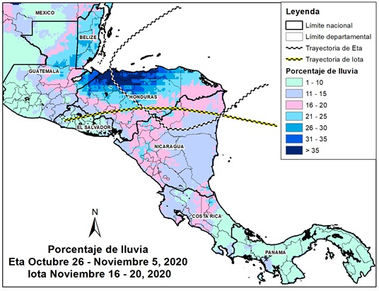
Fuente: CEPREDENAC.
Fuente: UCSB-USGS/FEWS NET
Centroamérica es una de las regiones más propensas a sufrir desastres en el mundo; los huracanes, sequías, inundaciones, constituyen las principales amenazas hidrometeorológicas. Y estos cada vez son mas frecuentes, de mayor intensidad (ECHO. S/f.)

Slide 3
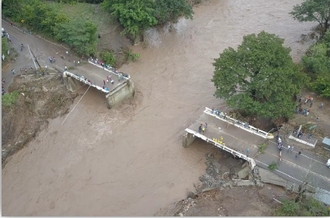
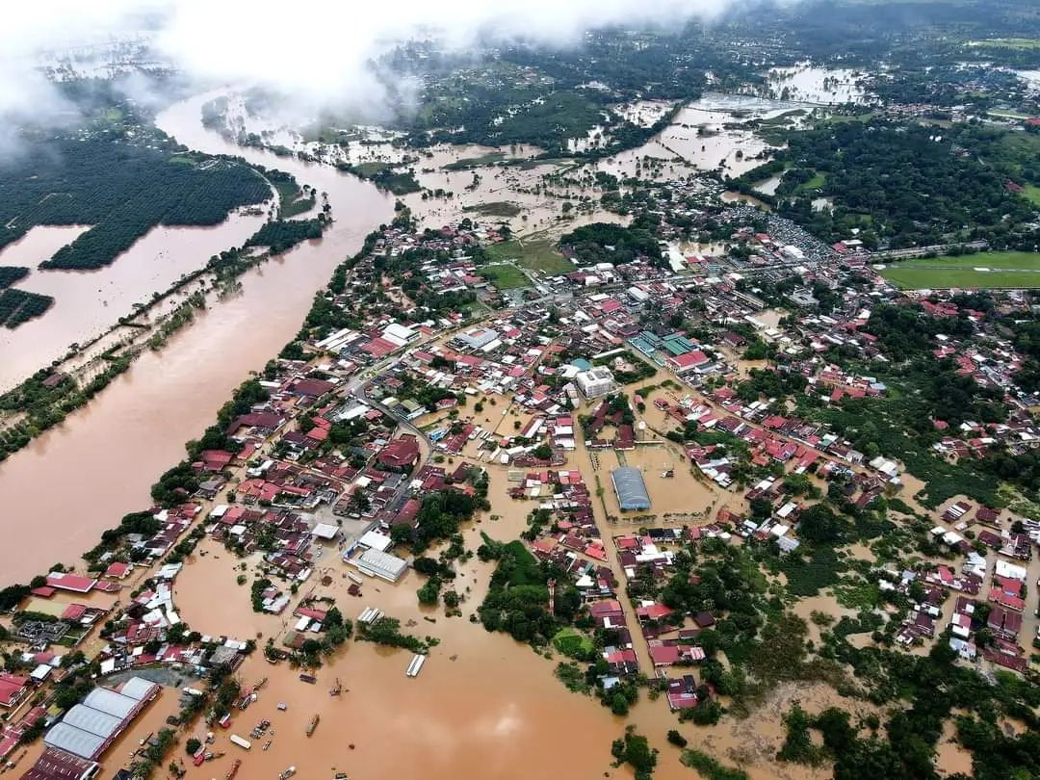
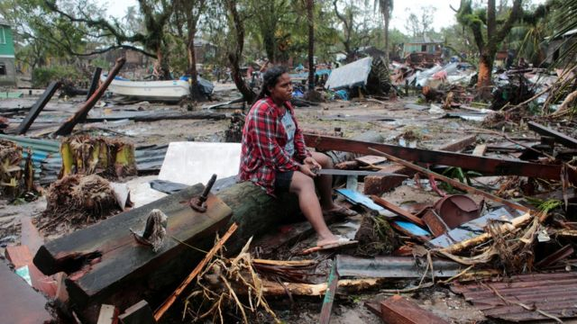
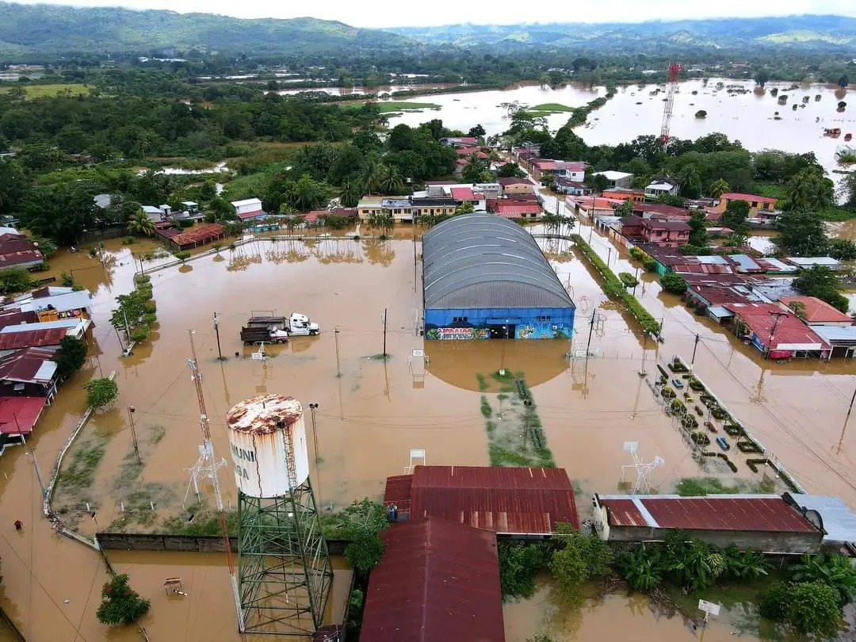
Impacto de ETA e IOTA, tormentas más potentes que han azotado Centroamérica en décadas
Fuente: Ayuda en Acción
Fuente: Prensa Libre
Fuente: BBC News Mundo
Fuente: Prensa Libre
Fuente: OCHA, 2020
Más de 24 pulgadas (609 mm) Nicaragua y más de 12 pulgadas (305 mm) Honduras, Guatemala y Belice

Slide 4
Cada país de Centroamérica ha enfrentado sus propios modelos de desarrollo, que ha generado patrones de vulnerabilidad.
Inequidad,
pobreza,
inadecuado aprovechamiento del territorio,
urbanización deficiente,
degradación ambiental.
Aunado a los efectos negativos del Cambio Climático provoca daños sociales y perdidas económicas. Dificultando alcanzar el desarrollo del país de una manera sostenible (CONRED, 2015).
Fuente: CEPREDENAC, 2000

Slide 6
¿Qué papel juega el Sector Privado?

Slide 7
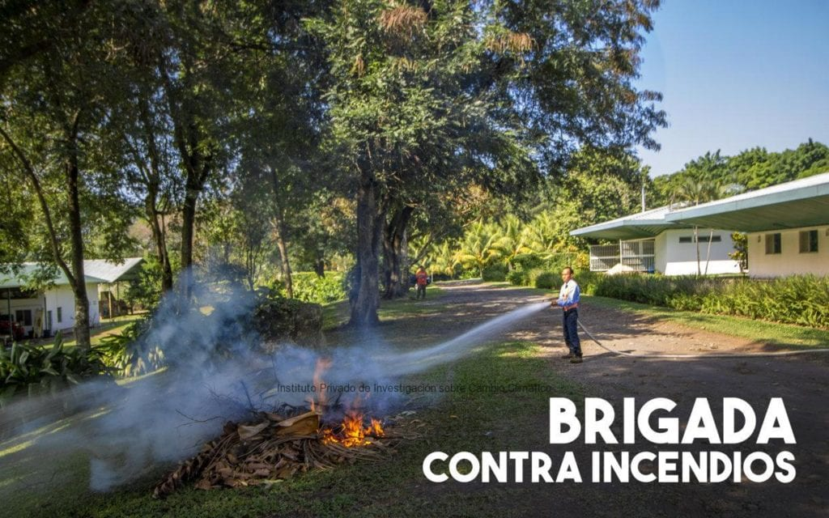
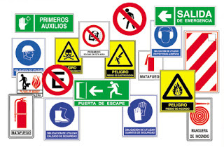
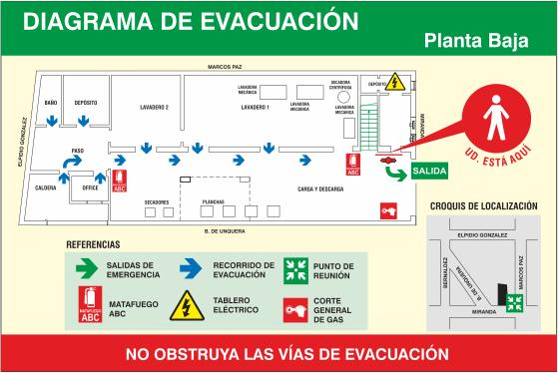
Fuente: Revista El Ferretero, 2019
Fuente: ICC, 2017
Fuente: MINTECON, 2015
Fuente: EPA, 2020
Fuente: https://xn--sealesdeseguridad-gxb.org/, 2020

Slide 8
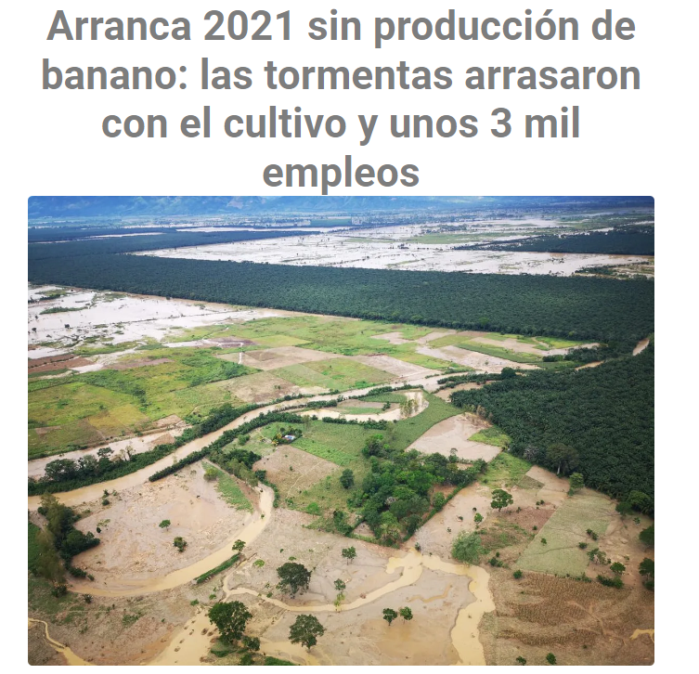
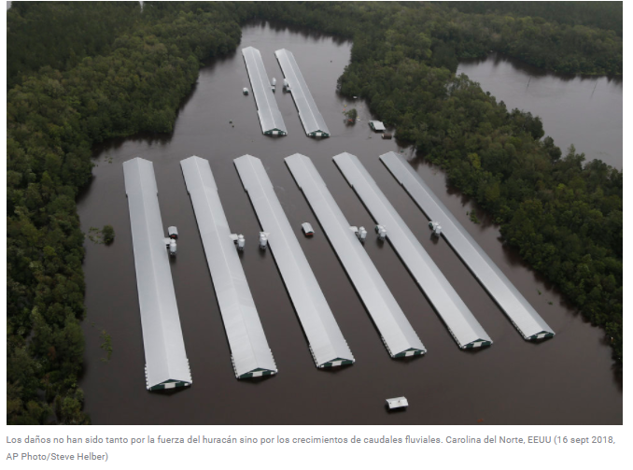
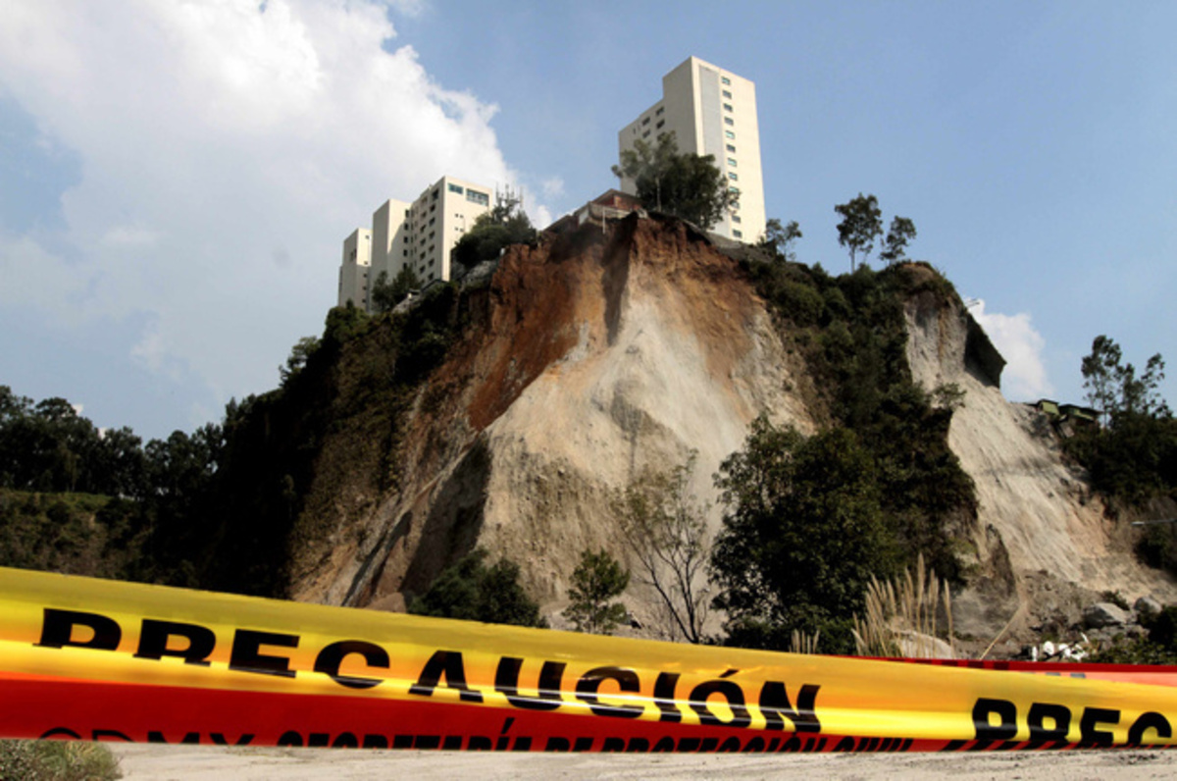
https://concriterio.gt/arranca-2021-sin-produccion-de-banano-las-tormentas-arrasaron-con-el-cultivo-y-unos-3-mil-empleos/
Fuente: https://avicultura.com/, 2018
Fuente: Notimex, 2014
Las empresas han empezado a percibir este fenómeno como un riesgo adicional para su solvencia, viabilidad y continuidad de negocio.

Slide 9
Fuente: https://www.pmg-ssi.com/, 2019
Fuente: INCIBE., 2018.
Garantizar la sobrevivencia de la organización durante un desastre.

Slide 10
Sobrevivir significa, que deben conocer y priorizar aquellas actividades que se desarrollan diariamente y que son esenciales para recuperarse y continuar operando.

Slide 11
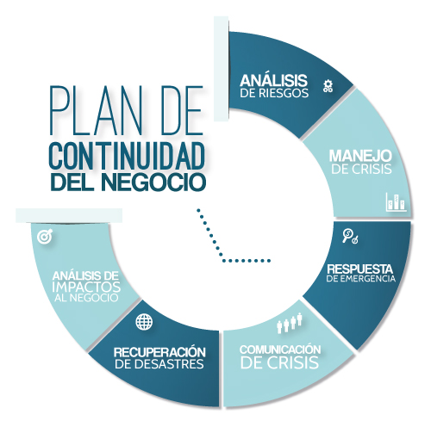
Es importante que las empresas evalúen e integren en sus modelos de gestión los riesgos y, en paralelo, revisen sus estrategias.
En determinados casos, es necesario emprender planes de transformación en sus modelos de negocio para asegurar que están preparadas para mitigar las consecuencias de estos riesgos y aprovechar las nuevas oportunidades del contexto.
Fuente: occidentesp., 2018

Slide 12
Se requiere identificar mejores prácticas para adaptar cadenas de valor y sectores económicos ante las consecuencias esperadas del cambio climático de tal forma que se proteja
el tejido productivo,
el empleo y también
se fomente la innovación.
Fuente: Replicalia, 2013.

Slide 13
Gestión de Riesgos
Es la capacidad de los actores sociales de conocer las amenazas y vulnerabilidades que les afecta; y de decidir acciones administrativas y técnicas, para implementar políticas y estrategias de intervención en el territorio de manera consciente, concertada y planificada, para responder, corregir, adaptar, prevenir, mitigar, o reducir los riesgos existentes.
Fuente: INAP, s/f

Slide 14
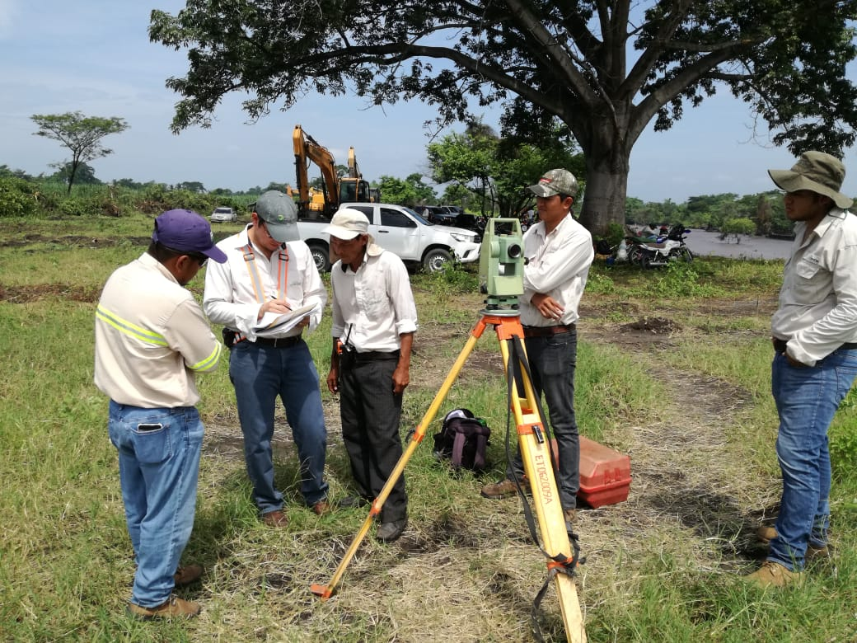
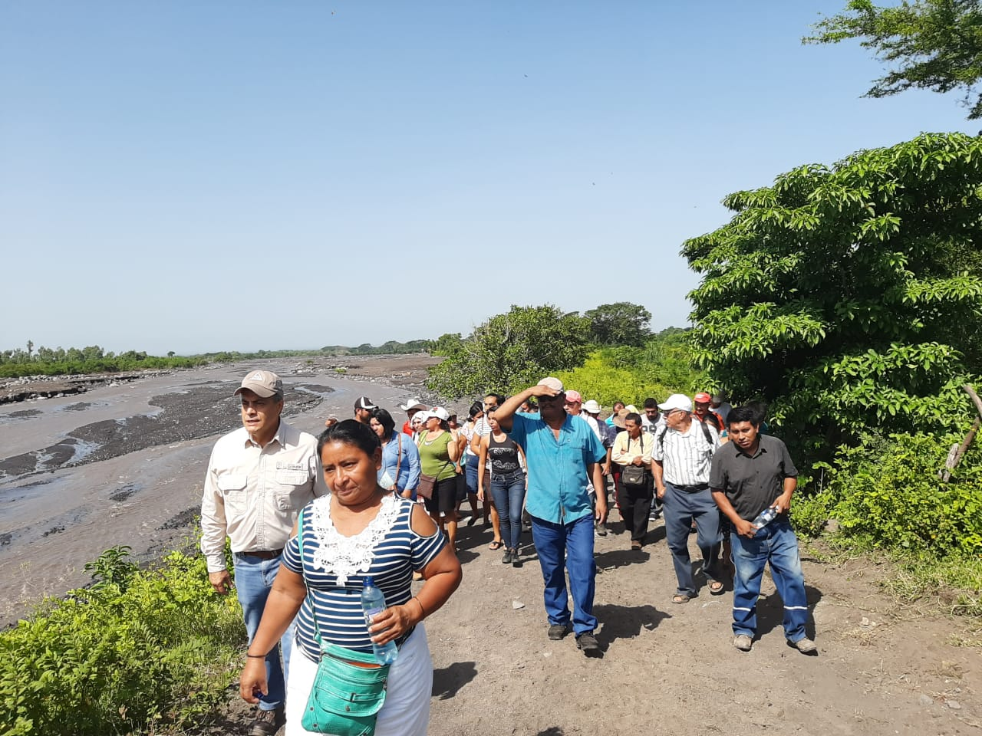
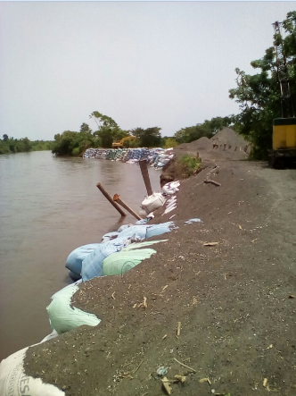
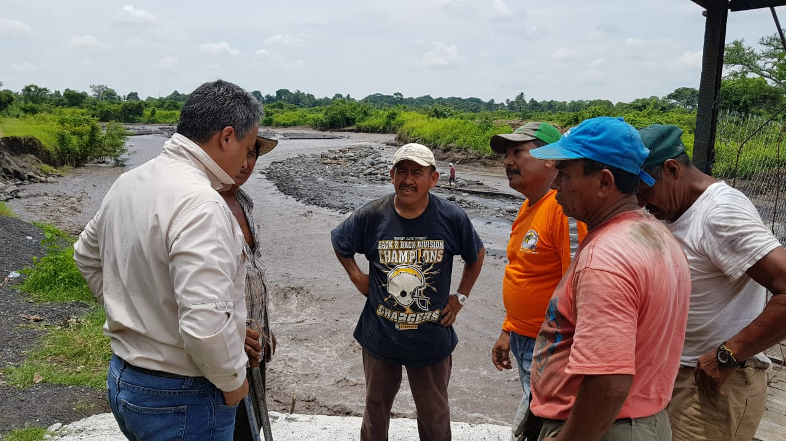
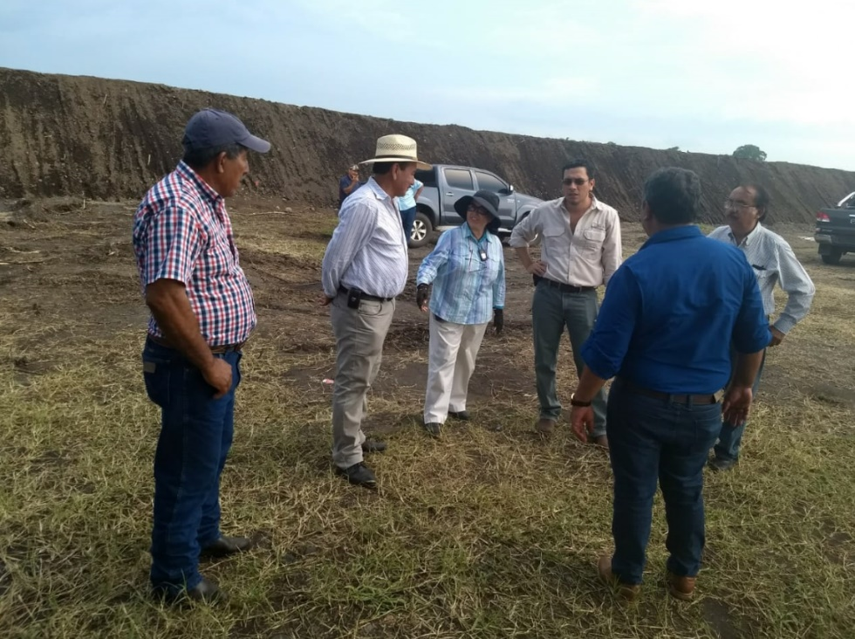
Fuente: Ingenio La Unión, 2019

Slide 15
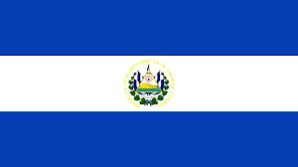
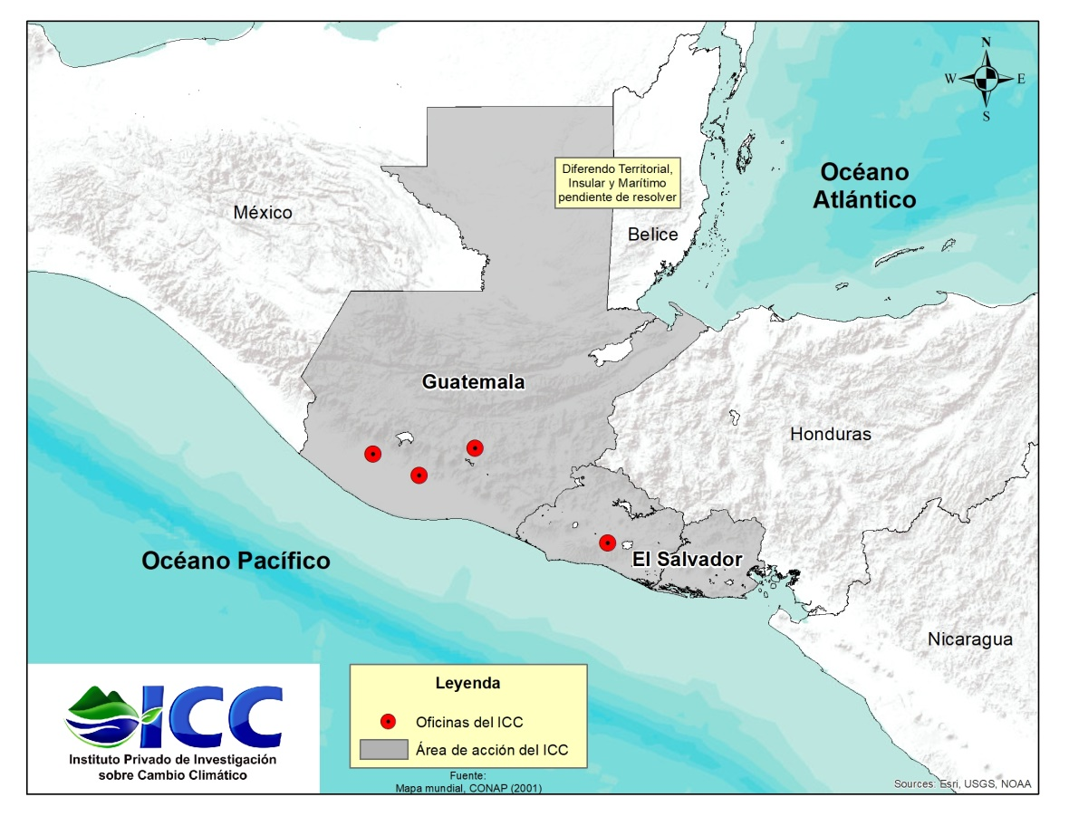
Instituto Privado de Investigación sobre Cambio Climático
Guatemala
El Salvador
Objetivo
Desarrollar investigación y promover acciones para reducir la vulnerabilidad, mitigar y adaptarse al cambio climático en las comunidades y sistemas productivos de la región mesoamericana.
Programas ICC
Clima e hidrología
Sostenibilidad de Sist. Productivos
Gestión de Riesgo de Desastres
Desarrollo de Capacidades y Divulgación
Manejo Integrado de Cuencas

Slide 17
Modelo hidráulico bidimensional Periodo de Retorno= 50 años Cuenca del río Coyolate
Elaborado por:
Profundidad
Velocidad
Elevación
Fuente: WorldDEMTM DEM 12 m (Airbus, 2019) + Imagen satelital Google 2019

Slide 18
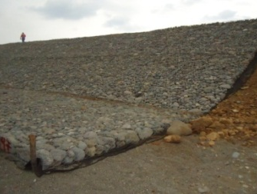
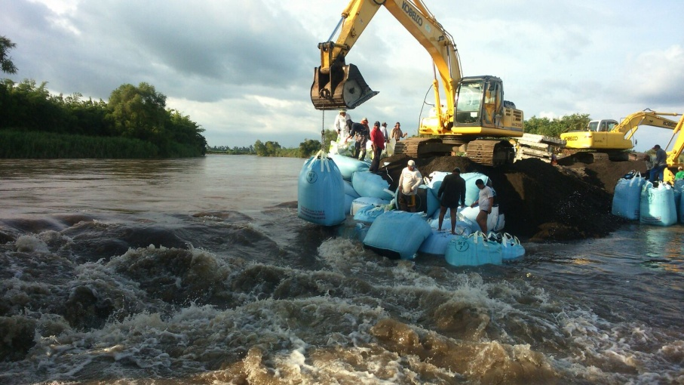
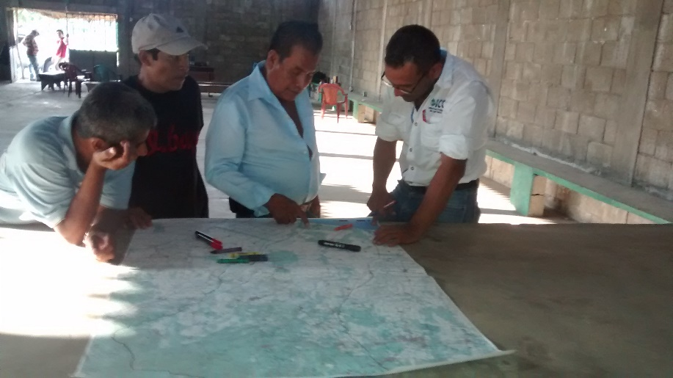
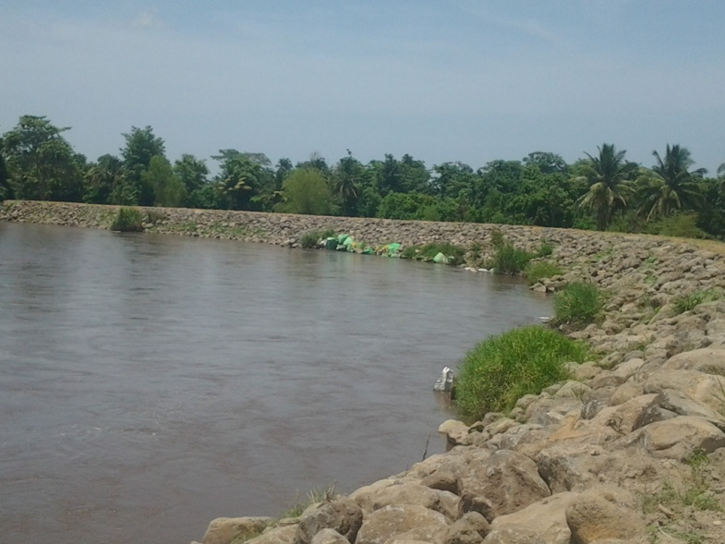
Fuente: ICC, 2013
Fuente: Ingenio Madre Tierra, 2016
Fuente: ICC, 2015
Costo/Beneficio de las obras de mitigación. ¿Ayudan o perjudican el desarrollo de la comunidad?
Fuente: ICC, 2015
“Las familias en las comunidades al contar con una obra de mitigación, entran en un estado de confianza y relajación, pensando que NUNCA más serán afectadas por dicha amenaza”

Slide 19
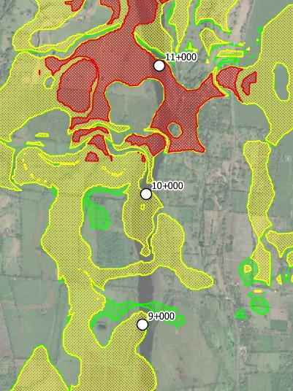
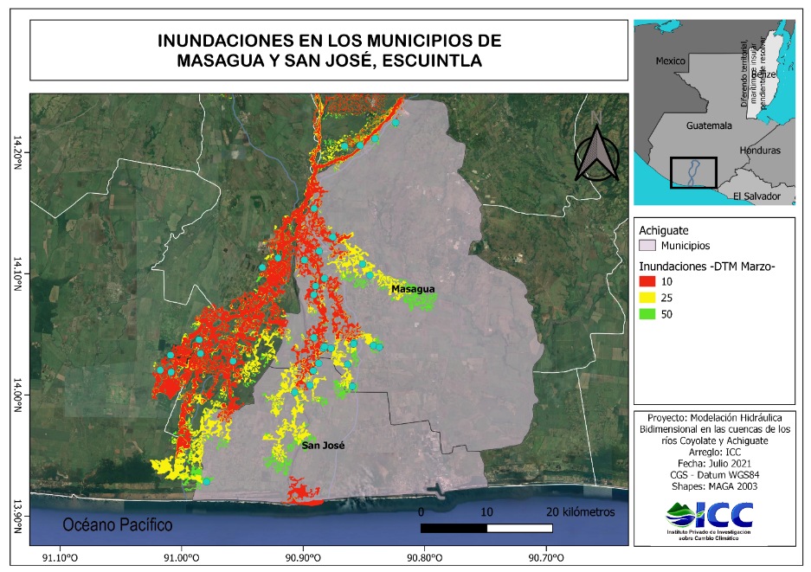
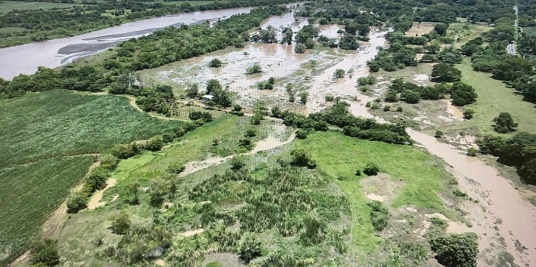
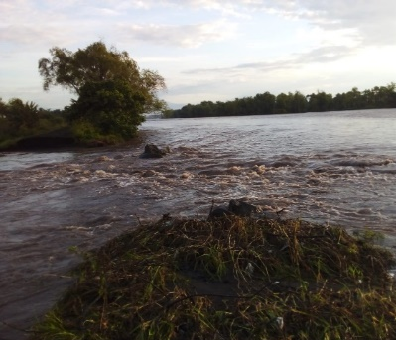
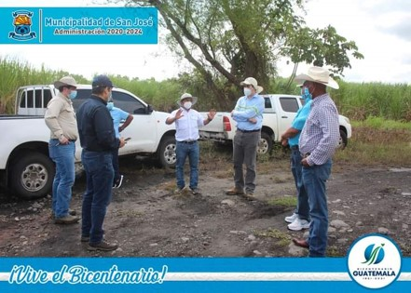
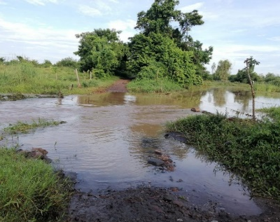
Municipio | Centros Poblados | Población
Masagua | 12 | 3413
San José | 2 | 148
TOTAL |  | 3561
Validaciones en campo - Inundaciones

Slide 20
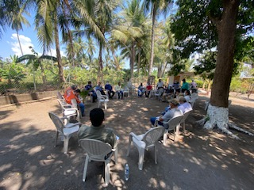
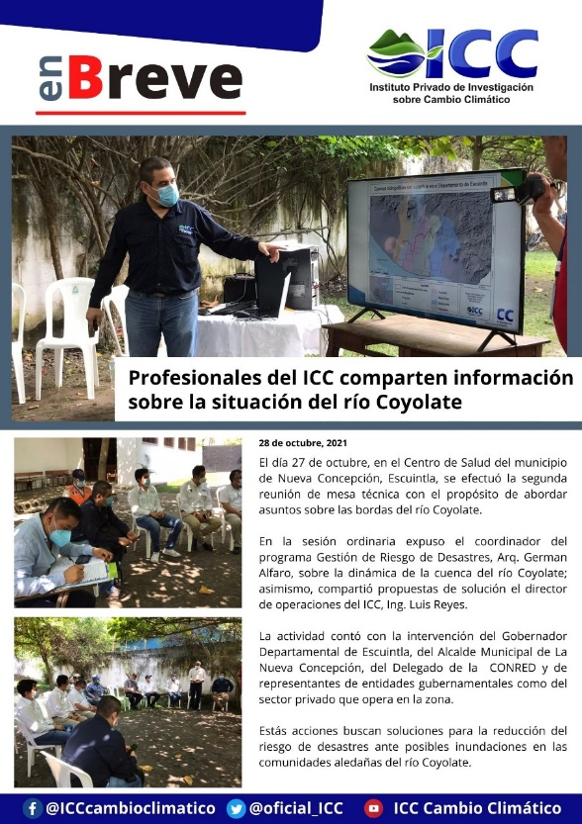
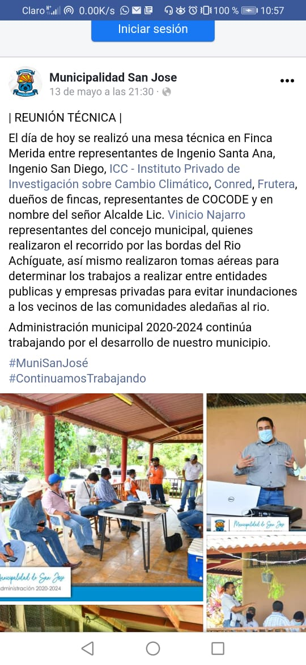
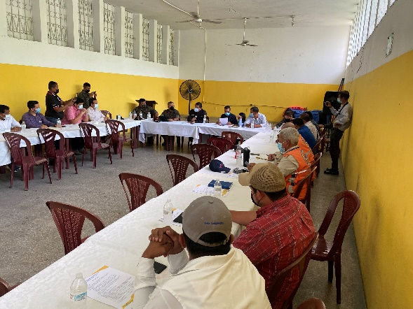
Participación en las mesas técnicas de inundaciones, en los río Madre Vieja, Achiguate, Coyolate, Ocosito, Los Esclavos.

Slide 21
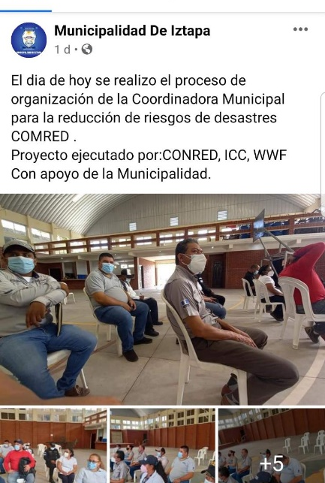
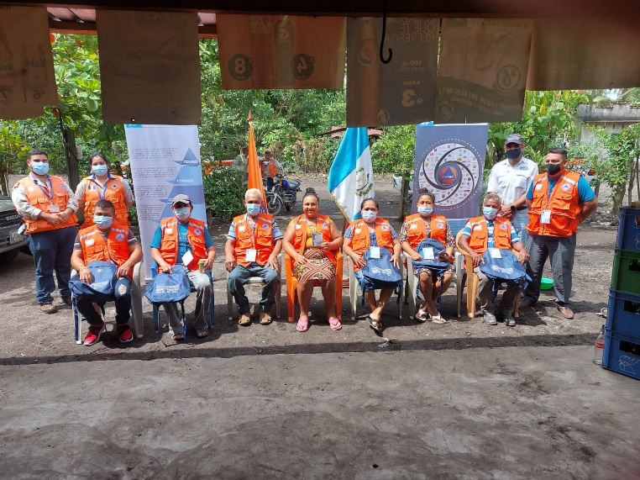
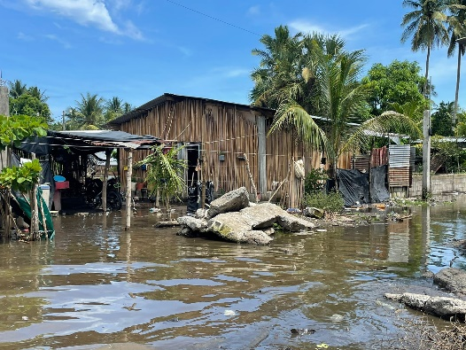
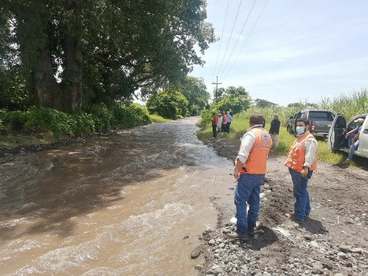
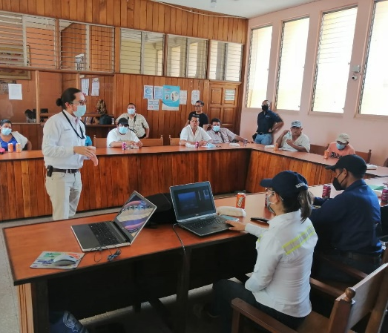
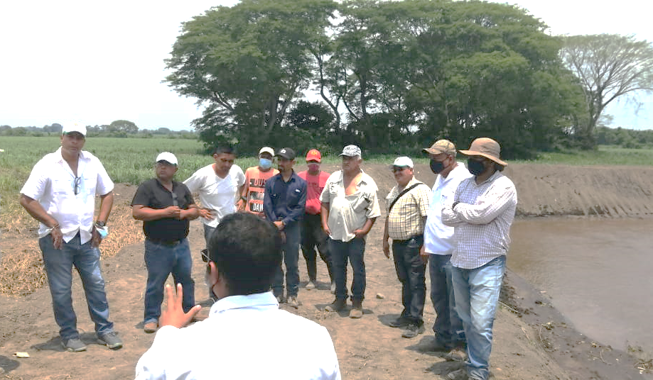
Monitoreo, acreditación de Coordinadoras, recorridos de campo con lideres comunitarios en zonas vulnerables

Slide 22
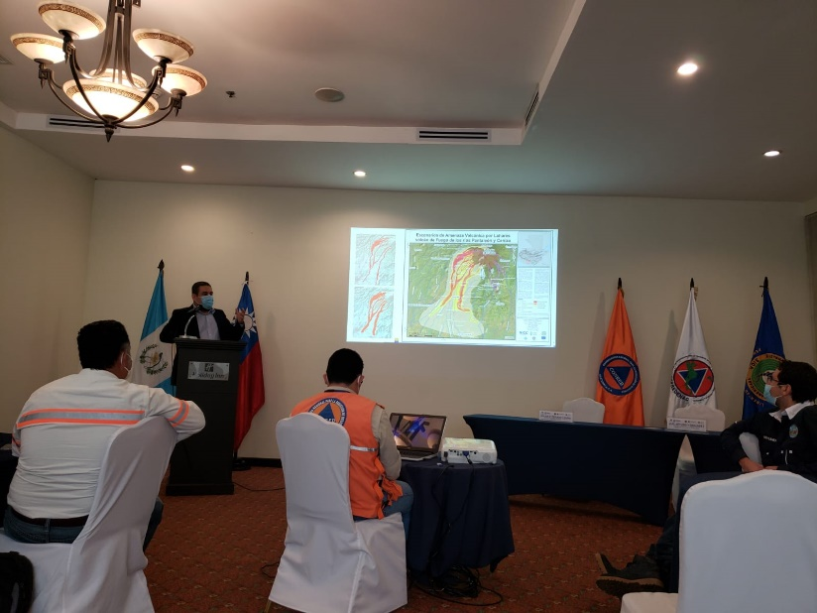
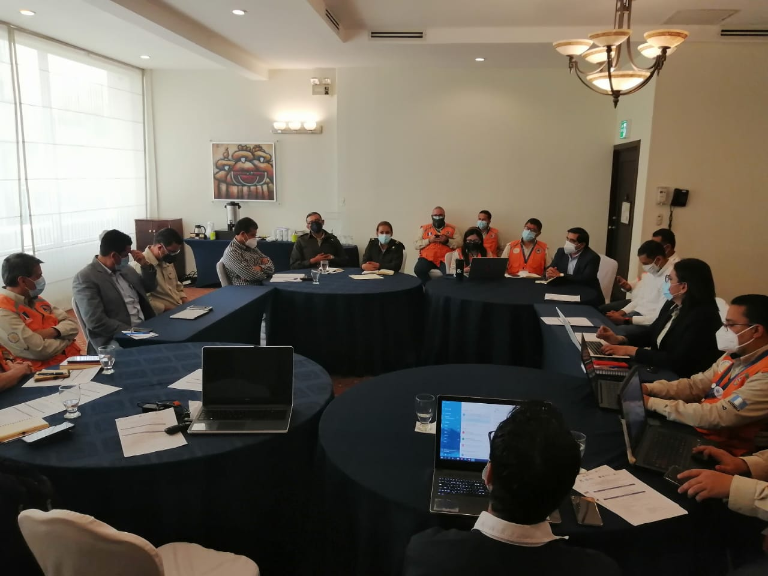
Reunión Alianza Público-Privado

Slide 23
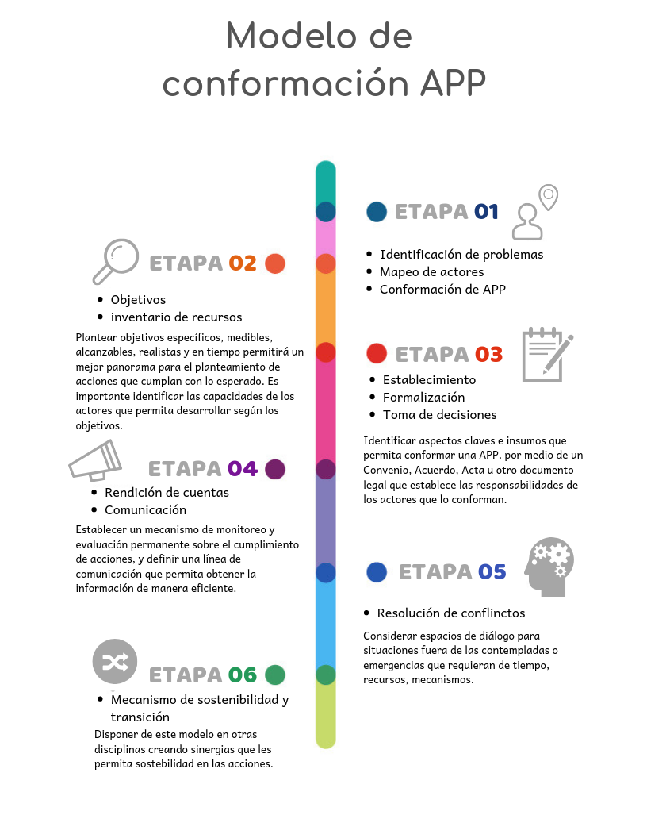
FUENTE: ICC, TROCAIRE, ACH. 2019. Experiencias exitosas de Alianzas Público-Privadas en Centroamérica para la Reducción del Riesgo de Desastres. Guatemala – Honduras. 31 p.

Slide 25
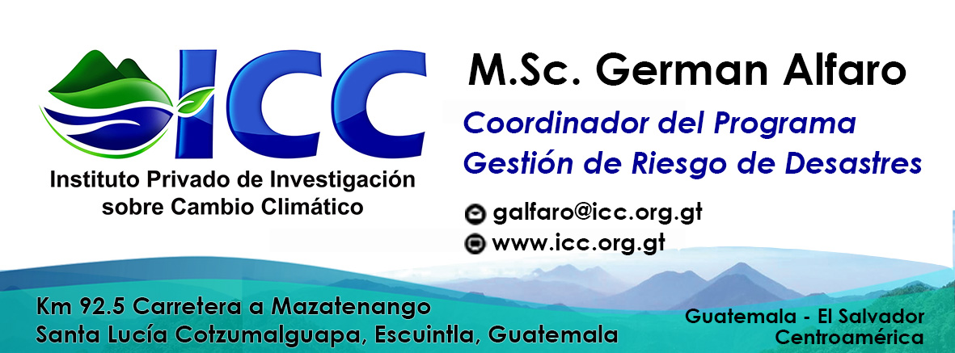
Gracias.

